Slide 1
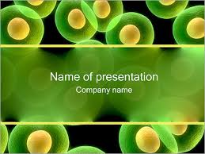



МИКРОБЫ- наши враги
Notes:
МИКРОБЫ

Slide 2


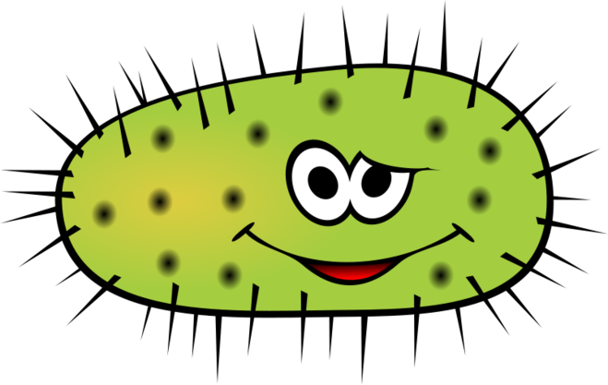


МИКРОБЫ - ДРУЗЬЯ ИЛИ
ВРАГИ?
Там, где грязь, живут микробы.
Мелкие - не увидать.
Их, микробов, очень много,
Невозможно сосчитать.
Мельче комаров и мошек
В много-много тысяч раз.
Тьма невидимых зверушек
Жить предпочитает в нас.
Если грязными руками
Кушать или трогать рот,
Непременно от микробов
Сильно заболит живот.
Notes:
МИКРОБЫ - ДРУЗЬЯ ИЛИ ВРАГИ?

Slide 3

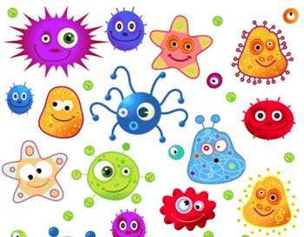
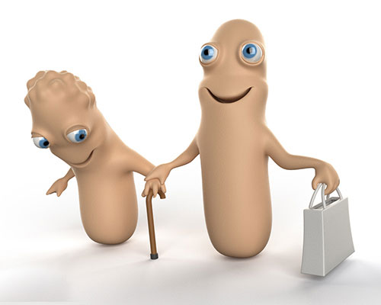
Микробы бывают друзьями
и врагами.
От друзей микробов молоко превращается в кефир или йогурт. Такие бактерии живут в кишечнике и желудке, помогая переваривать пищу.
Notes:
МИКРОБЫ

Slide 4
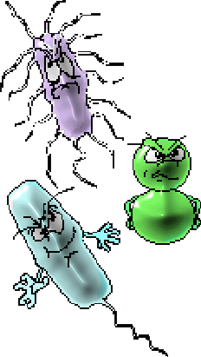

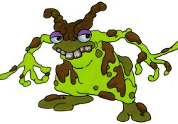
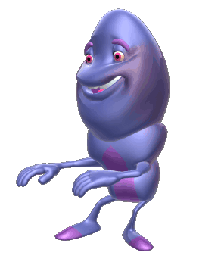
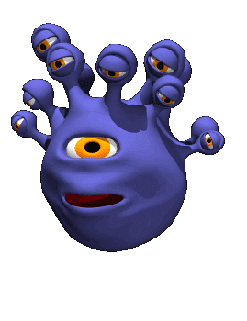

Злые враги микробы размножаются очень быстро. Микробы съедают почти всё - даже краску.
И, конечно, враги микробы питаются самим человеком. Если злых врагов микробов в организме мало, то человек может их победить. Если много – начинает болеть.
Notes:
МИКРОБЫ

Slide 5
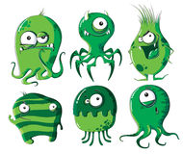
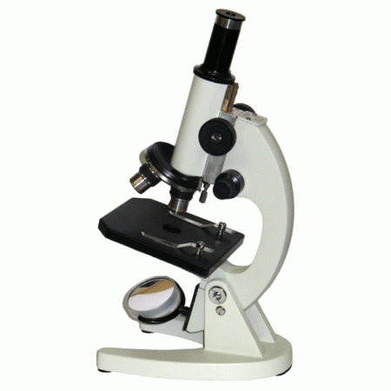
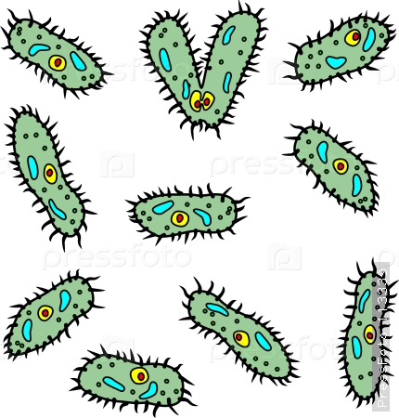

Микробы - очень маленькие и живые существа. Они не видны простым глазом. Чтобы их увидеть, надо посмотреть в особый прибор, который называется микроскоп.
МИКРОСКОП
Notes:
МИКРОБЫ

Slide 6
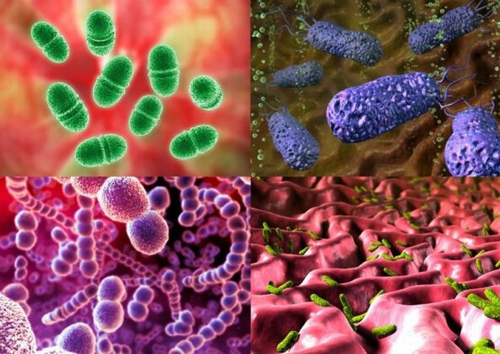
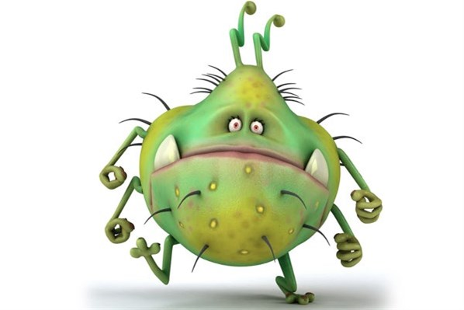
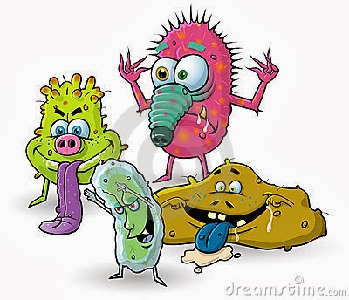
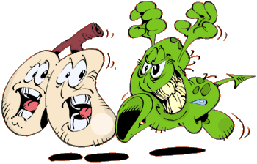
МИКРОБЫ ПОД МИКРОСКОПОМ
Notes:
МИКРОБЫ ПОДМИКРОСКОПОМ

Slide 7

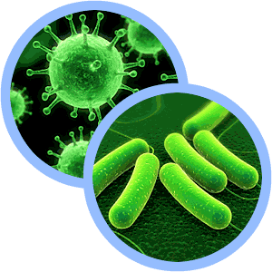

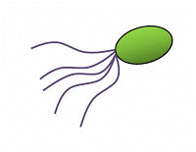
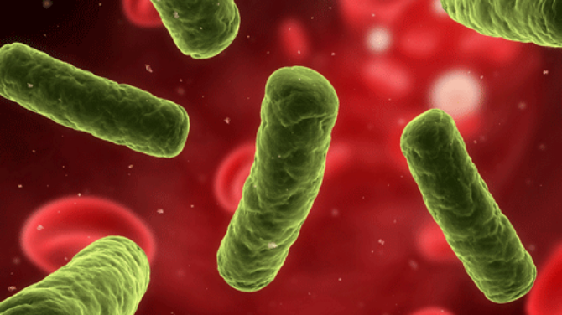

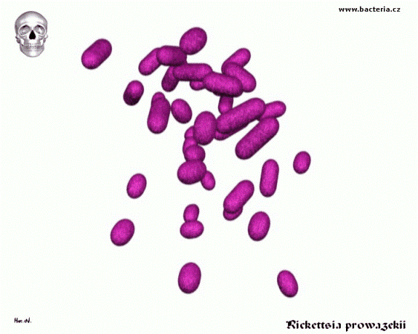
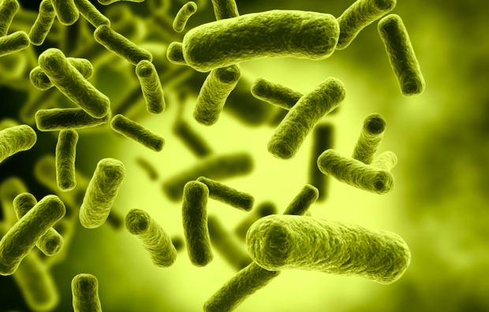
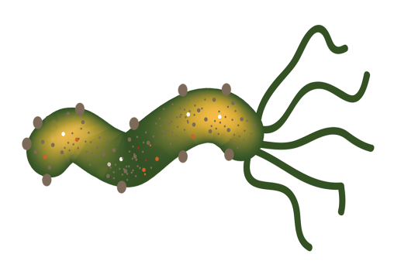
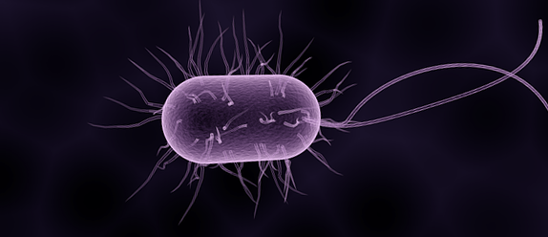
У микробов нет ни рук, ни ног, ни рта, ни носа. Это просто шарики или палочки.
Notes:
МИКРОБЫ

Slide 8
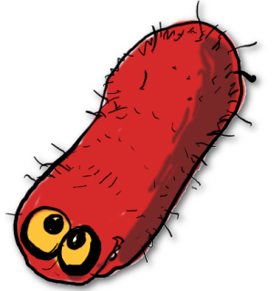
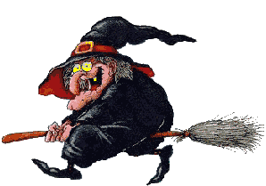
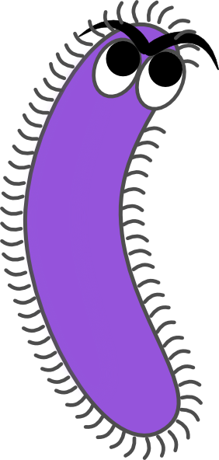
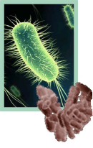
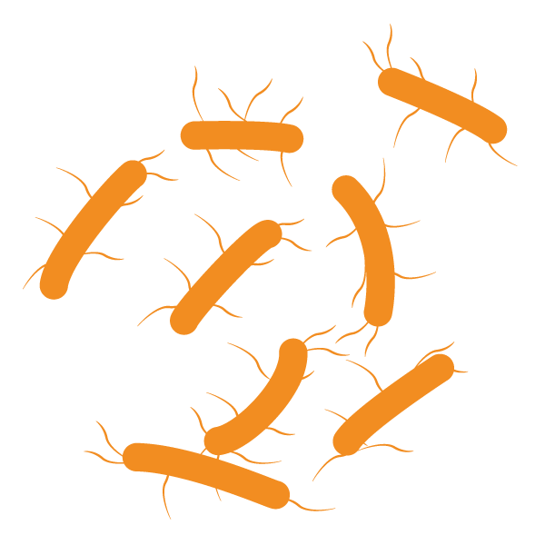
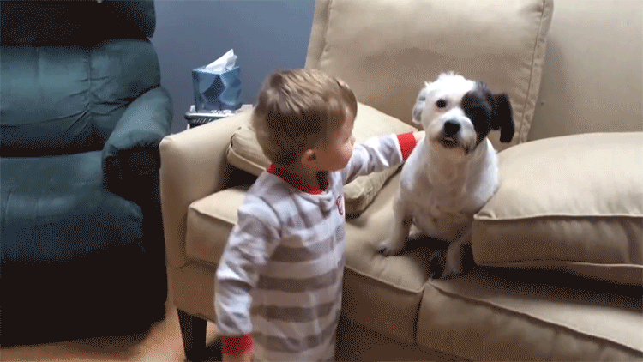
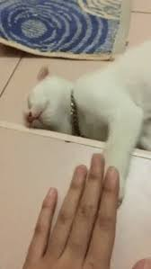
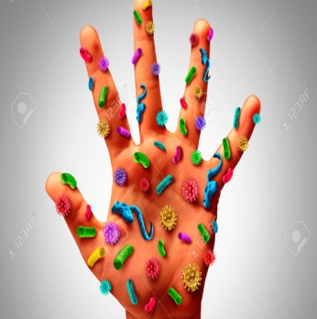
Как же передвигаются микробы ? У некоторых есть хвостики, которые называются жгутиками. Жгутик вращается, как пропеллер самолета и микроб движется. Но у большинства таких жгутиков нет. В жидкости они просто слегка подпрыгивают - как мячик, который мы бьем ладошкой об пол. Там, где сухо, их переносит воздух ( ветер ). А часто их переносят люди и животные на себе.
Notes:
МИКРОБЫ

Slide 9

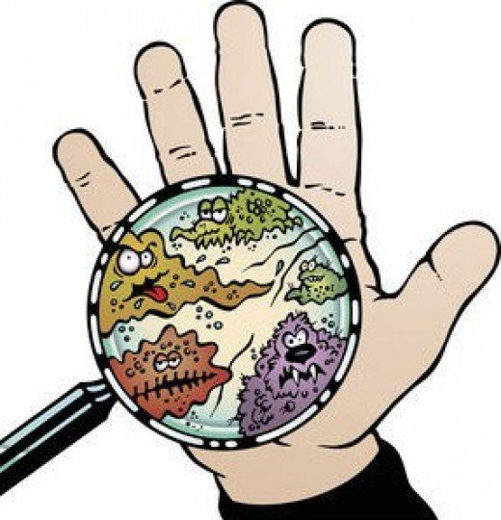
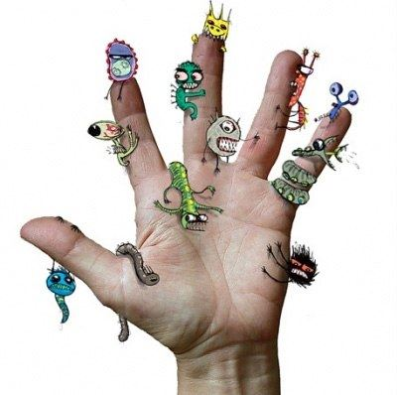
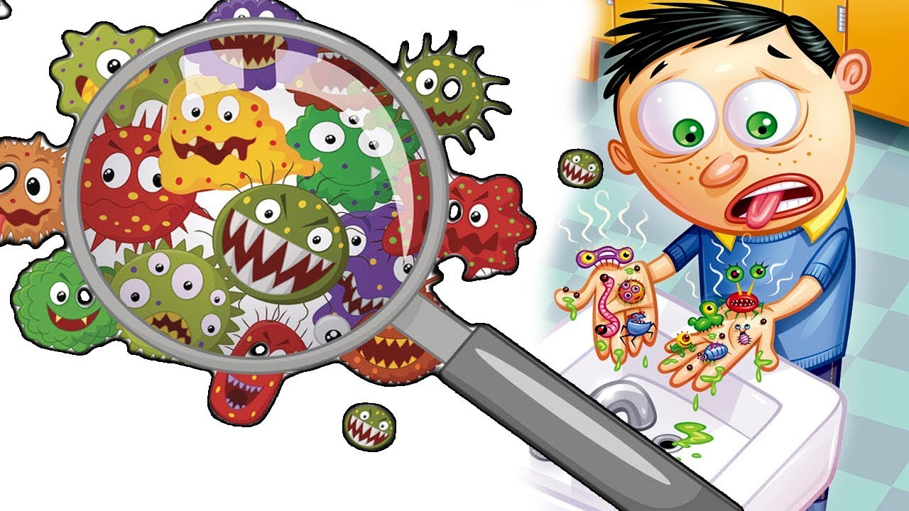
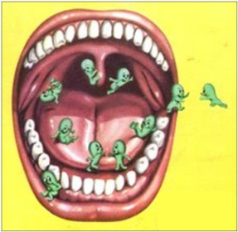
Где живут микробы? Микрофлора организма человека
«весит» до 1,5 кг. Бактерии живут на коже, слизистых оболочках, в органах пищеварительной системы, выполняя роль наших помощников и защитников.
«Вредные враги» микробы – также чувствуют себя в нашем теле весьма комфортно, а при ослаблении иммунитета и вовсе «распоясываются», провоцируя различные заболевания.
Notes:
МИКРОБЫ

Slide 10
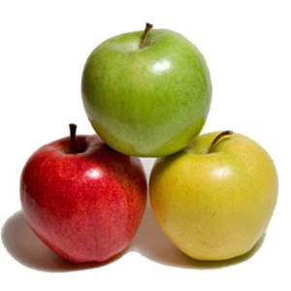
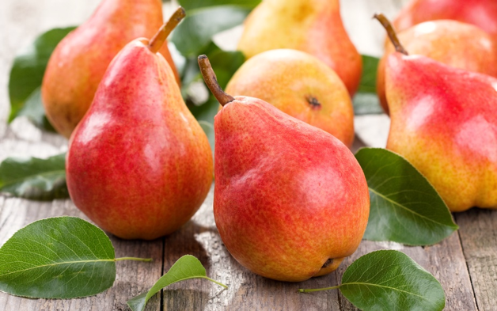
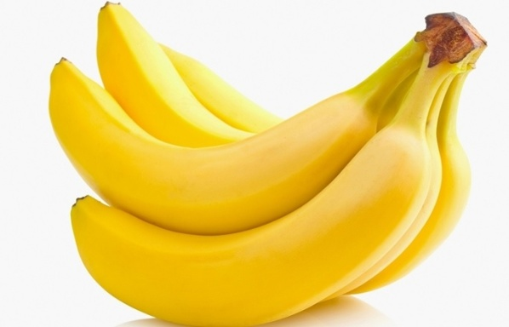

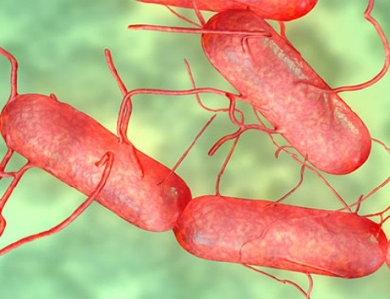
Что едят микробы ? Микробы едят все !
Хлеб, овощи, фрукты, суп, листья деревьев, краску, землю.
ДАЖЕ НА ОЧЕНЬ КРАСИВЫХ ФРУКТАХ И
ОВОЩАХ, ЖИВУТ МИКРОБЫ.
Notes:
ДАЖЕ НА ОЧЕНЬ КРАСИВЫХ ФРУКТАХ И ОВОЩАХ, ЖИВУТ МИКРОБЫ.

Slide 11
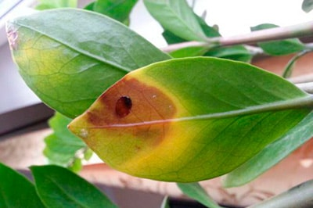
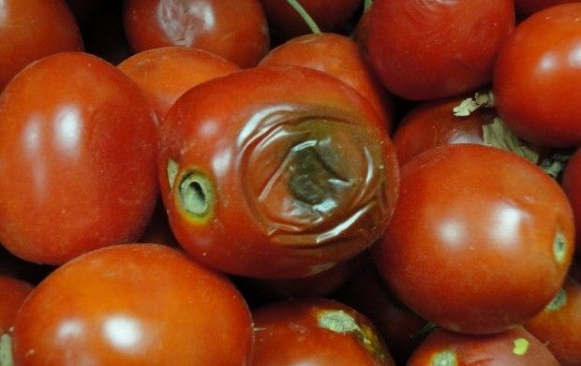
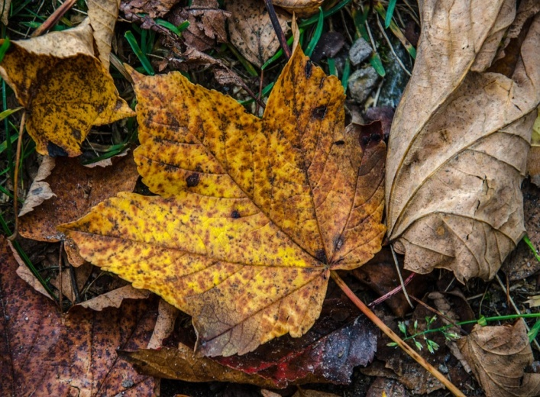
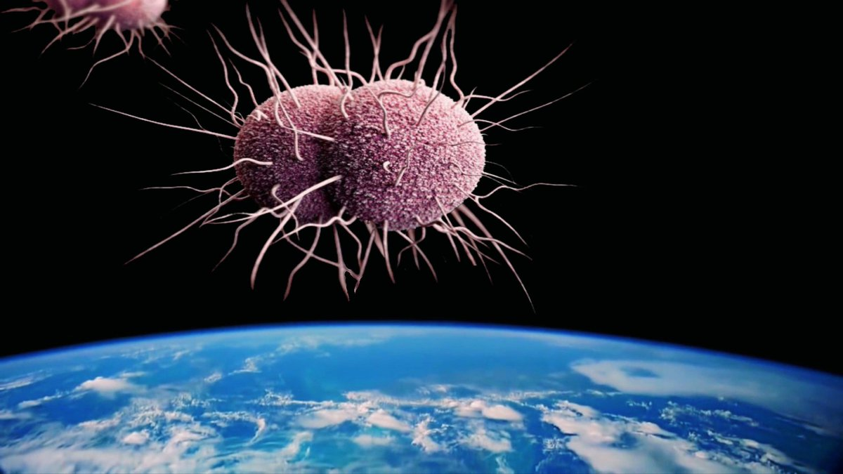
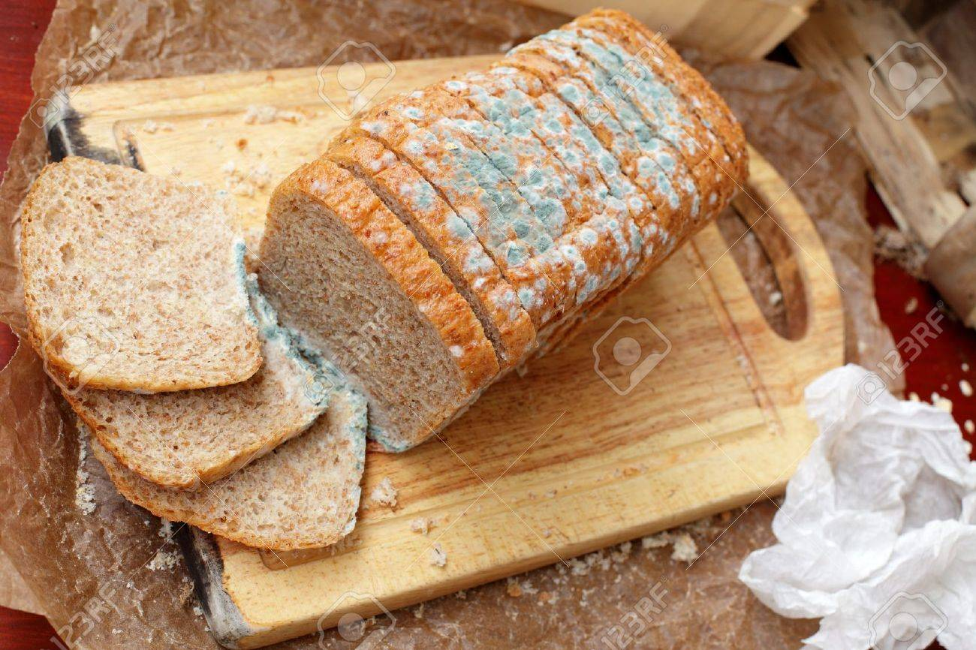
МИКРОБЫ ПИТАЮТСЯ ЛИСТЬЯМИ, ОВОЩАМИ, ХЛЕБОМ…
ПЛЕСЕНЬ – она очень опасна для человека !
МИКРОБЫ ВОКРУГ ЗЕМЛИ
Notes:
МИКРОБЫ ВОКРУГ ЗЕМЛИ

Slide 12
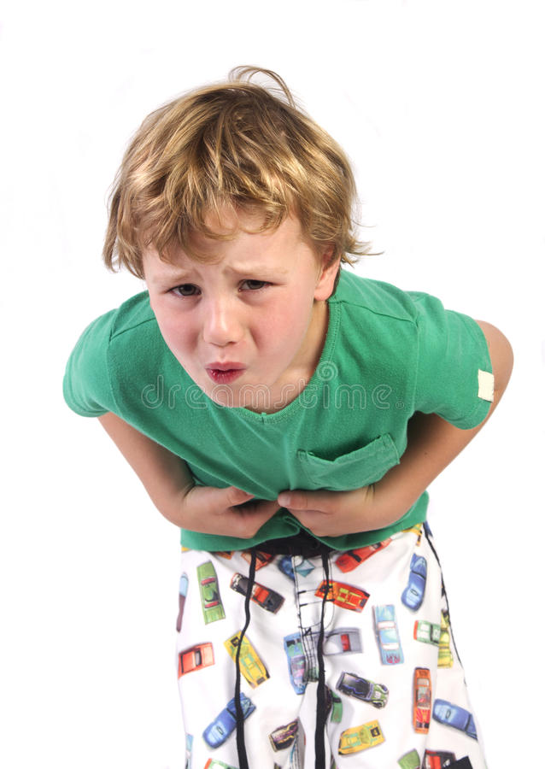
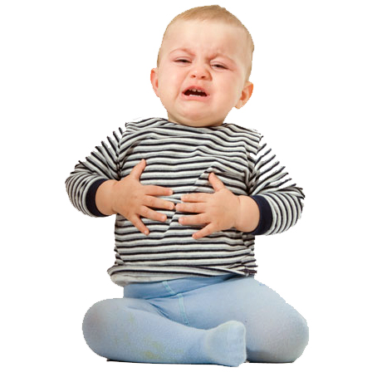
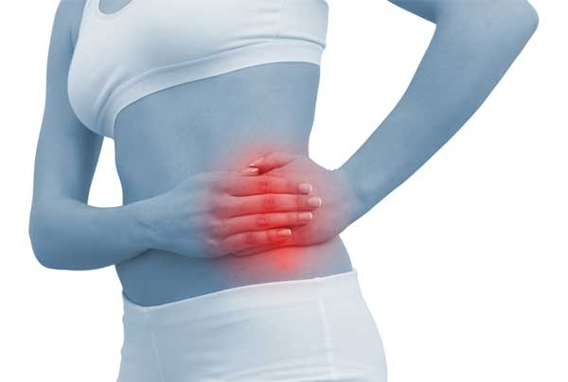

Некоторые микробы бывают очень опасны.
Это те, которые едят здорового человека или животного. Они ничего не могут есть кроме человека. Но человеку не нравиться, что его едят микробы и он начинает с ними бороться. То время, когда идет борьба, называется болезнью. В зависимости от того, в каком месте нашего организма поселились микробы, возникает та или иная болезнь.
Notes:
МИКРОБЫ

Slide 13
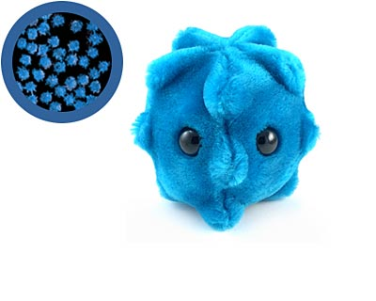
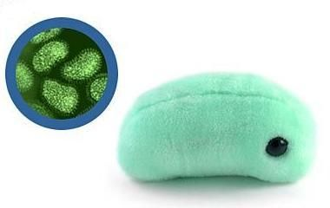
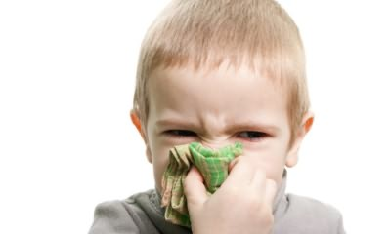

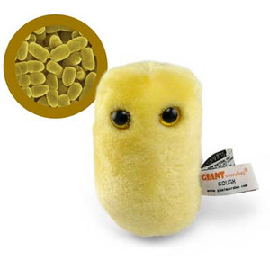



ВРЕДНЫЕ МИКРОБЫ
Вот это – ГРИПП!
Вот это - Насморк!
Вот это – Кашель!
Вот это – Ангина!
Notes:
Вот это – Кашель!

Slide 14




Частое мытье рук для современного человека не просто признак хорошего воспитания и аккуратности. Эта несложная процедура способна защитить от опасных заболеваний, ведь именно через грязные руки микробы-возбудители попадают в наш организм.
Notes:
МИКРОБЫ

Slide 15





От простой Воды и Мыла у микробов тают силы. Остается тот здоровым, кто (как можно чаще ) моет руки с Мылом! А неряхи и ленивцы ( тем, которым лень умыться ) - всё болеют.
Notes:
МИКРОБЫ

Slide 16

Какие выводы можно сделать?
Мир микробов интересен и разнообразен. Среди микробов есть наши друзья и враги. Находясь в нашем организме микробы помогают ему быть здоровыми и не дают вредным бактерия наносить вред человеку. Нужно заботится о своем здоровье, соблюдать правила личной гигиены и кушать не испорченные продукты.
Будьте здоровы !
Notes:
МИКРОБЫ

Slide 17

Notes:
МИКРОБЫ

